Slide 1
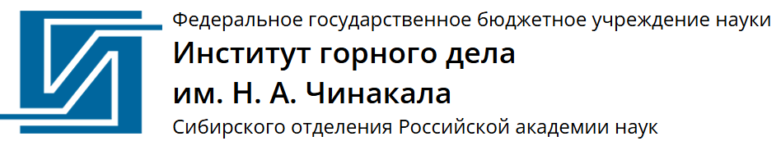
Обзор мирового опыта автоматизации горных машин.
и.о.заведующего отделом горной и строительной геотехники ИГД СО РАН,
к.т.н. Чещин Дмитрий Олегович
2026 г.

Slide 2

Проблемы при освоении месторождений на больших глубинах
Геомеханические риски:
Горное давление (до 50–100 МПа), что провоцирует:
• интенсивные деформации выработок;
• горные удары и внезапные выбросы породы;
• растрескивание массива вокруг выработок.
На глубине 1,5 км температура пород достигает 30-40°C, а на 3 км – 90-110 °C что:
• ограничивает применение стандартного оборудования;
• требует систем принудительного охлаждения;
• создаёт экстремальные условия для персонала.
Вентиляция и газовыделение:
• растёт концентрация метана и других токсичных газов;
• снижается эффективность естественной вентиляции;
• увеличивается длина вентиляционных путей (до 10–15 км).
Следствия:
• необходимость мощных вентиляторных установок;
• рост энергозатрат на проветривание (до 40 % от общей энергоёмкости шахты);
• риск взрывов и удушья.
Водопритоки и гидрогеология:
• высокими напорами подземных вод (до 5–10 МПа);
• агрессивными минерализованными растворами;
• сложностью прогнозирования зон водопритока.
Проблемы:
• дорогостоящее водопонижение и тампонирование;
• коррозия оборудования;
• риск прорывов воды в выработки.
Транспорт и логистика:
• резко возрастает время подъёма/спуска грузов и людей;
• требуется многоступенчатый транспорт (конвейеры, электровозы, подъёмные установки);
• увеличиваются потери руды при перегрузках.

Slide 3
Перспективные направления решений
• роботизация опасных операций;
• цифровые двойники для прогнозирования рисков;
• материалы с повышенной термо- и коррозионной стойкостью;
• замкнутые водооборотные циклы.
Ключевые направления роботизации технологии глубокой добычи
- Автоматизация буровых работ - Роботизированное заряжание и взрывание
- Механизация крепления выработок - Автоматизированный подъём и транспорт
- Роботизированная вентиляция и кондиционирование.

Slide 4
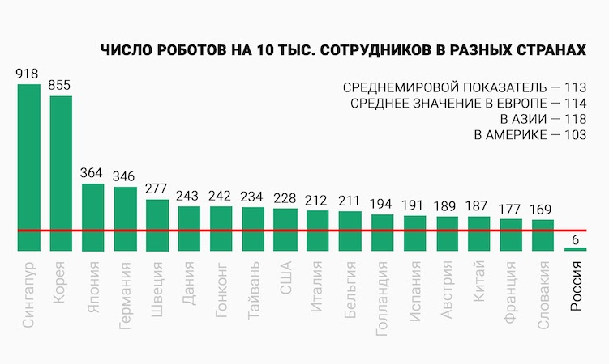
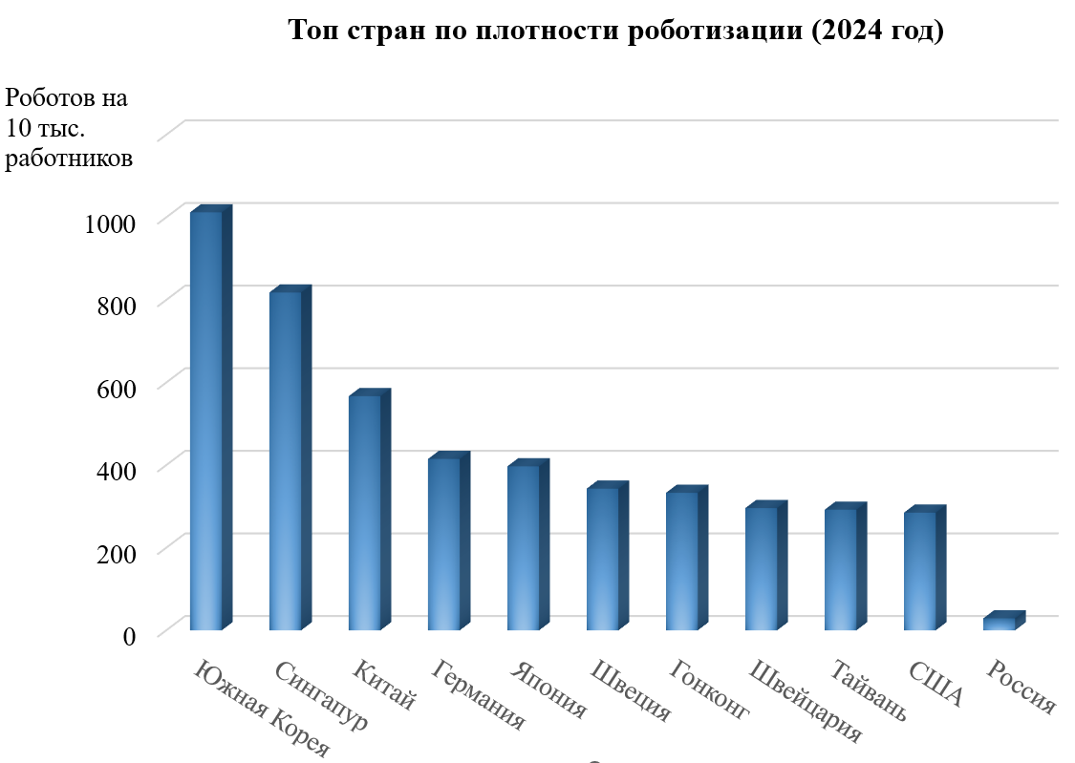
Уровень роботизации производства
В 2019 г. Россия имела 6 роботов на 10 тыс.работников
В 2024 г. Россия имела 29 роботов на 10 тыс.работников и занимала 42–43-е место
К 2030 году Россия планирует войти в топ-25 стран с показателем 143 робота на 10 тыс.работников

Slide 5
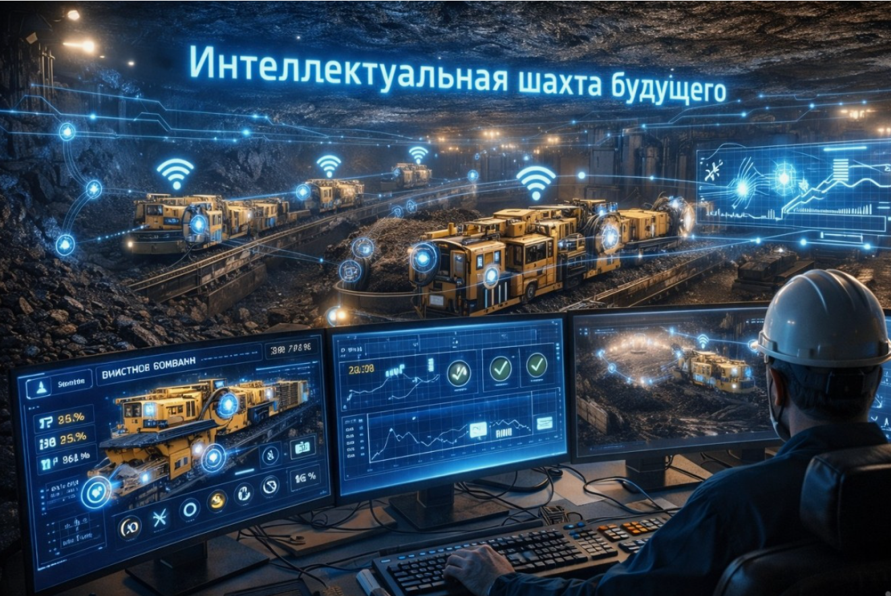
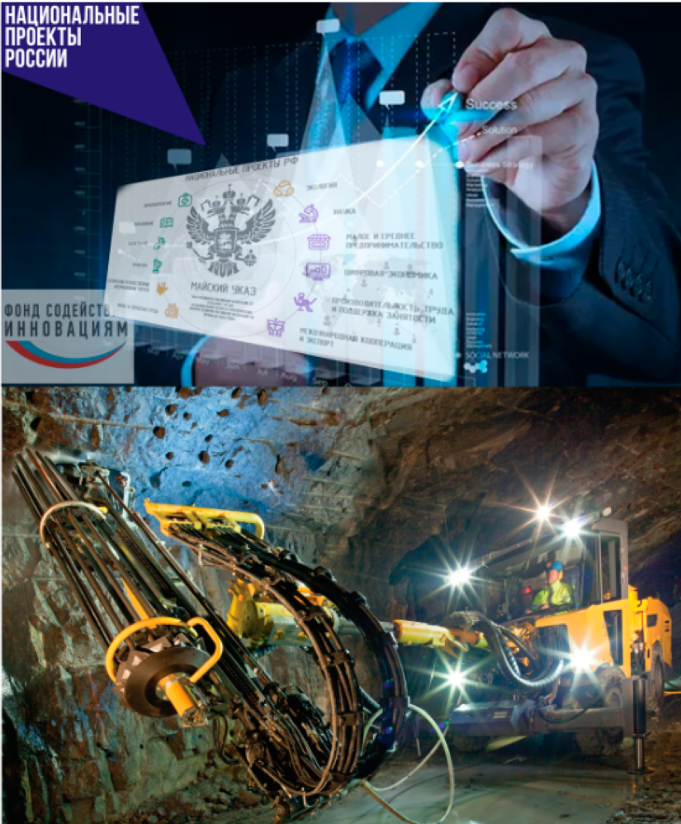

Условия успеха процесса внедрения роботизации
Синергия цифровых технологий и горнодобывающего оборудования
Государственная поддержка инновационных проектов
Международное сотрудничество в разработке стандартов.

Slide 6
Положительные эффекты от внедрения роботизации на горном производстве
1. Рост производительности бурения +15–40 %,
2. Снижение времени цикла бурения −20–35 %
3. Работа без оператора (дистанционно) – дополнительные +2–4 часа работы в сутки
4. Снижение простоев −40–80 %
5. Повышение точности бурения – в 3 раза по сравнению с ручным
6. Экономия бурового инструмента –15 %
7. Снижение затрат на персонал −30–50 %
8. Улучшение безопасности - снижение травматизма до 70 %.
9. Стабильность качества бурения
10. Предиктивная диагностика
Внедрение автоматизированной системы AutoMine на руднике Kankberg (Швеция) привело к:
-росту производительности бурения +25 %
-возможности бурить в ночную смену без персонала
-сокращению персонала на участке −40 %
-росту использования техники до 20 ч/сутки.

Slide 7
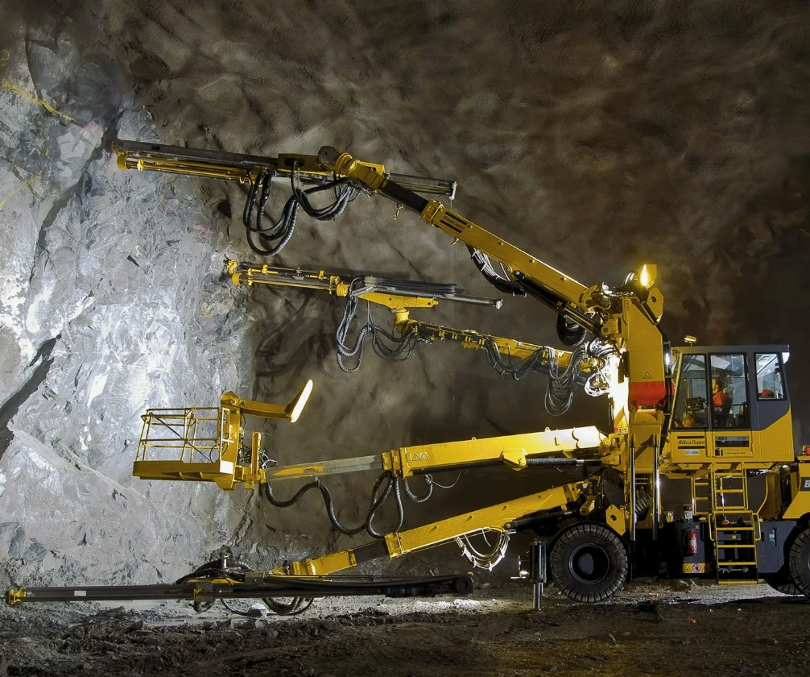
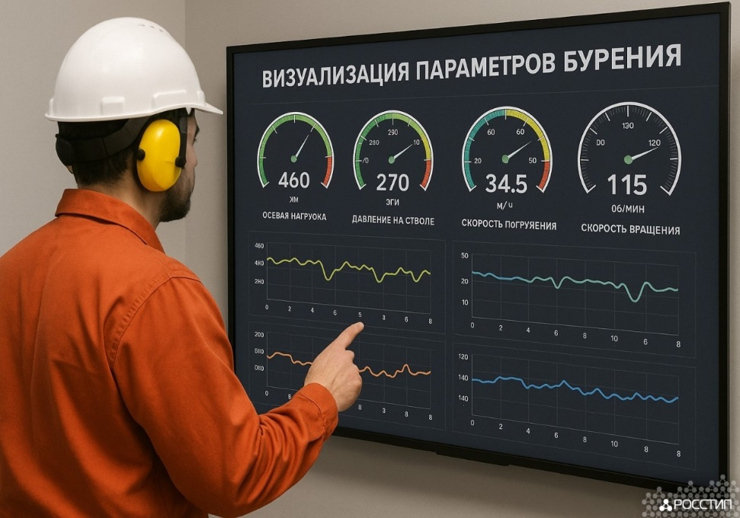
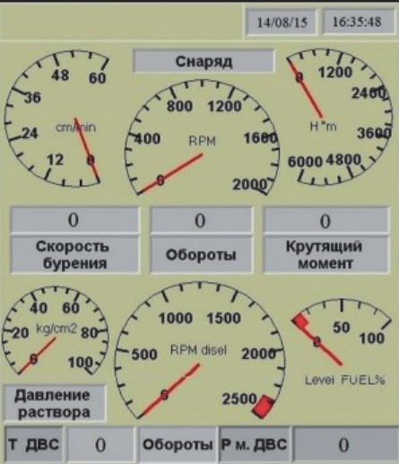
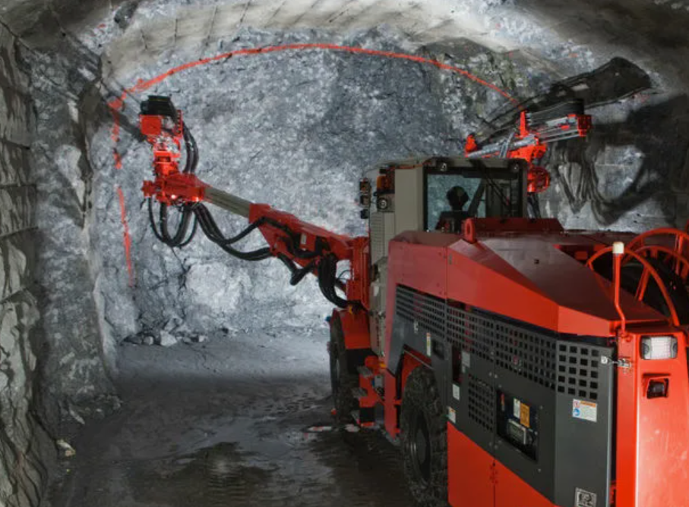
Функции автономного бурового станка
самостоятельно позиционируется в выработке
определяет параметры бурения в зависимости от свойств породы (адаптивное бурение) и корректирует режимы подачи и вращения в реальном времени
выполняет бурение по заданному плану без постоянного вмешательства человека
Ключевые отличия автономного бурения:
-отсутствие оператора в контуре управления;
-наличие интеллектуального вычислительного уровня;
-расширенные требования к надёжности и резервированию.

Slide 8
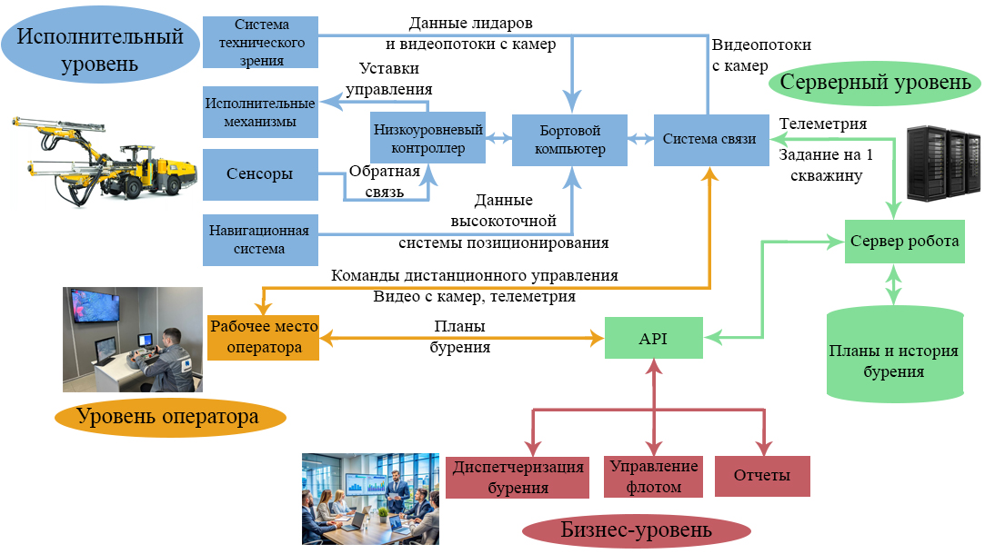
Аппаратная архитектура автономного бурового станка

Slide 9
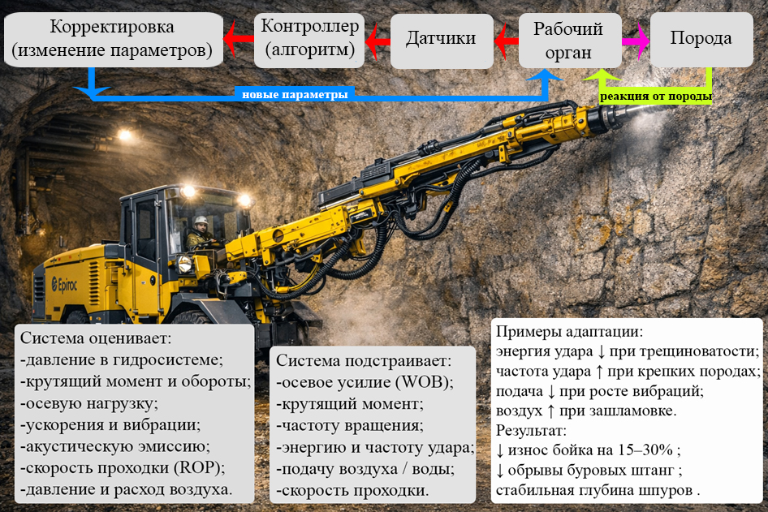
Адаптивное бурение
Проблемы классического бурения:
-резкая смена крепости пород в пределах 0.5–1 м;
-трещиноватость, тектоника, зоны дробления;
-ограничения по вибрациям (крепь, выработка);
-повышенный риск заклинивания и обрывов штанг;
-ограниченная видимость и невозможность визуального контроля.

Slide 10
Мировой уровень автоматизации горных машин
Страна | Рудник/карьер | Технологии автоматизации
Китай | Baishihu Coal Mine и Yimin Coal Mine (угольный карьер) | 500+ автономных самосвалов крупнейший автономный парк в мире централизованное управление карьером полностью роботизированная транспортная система, 5G-управление карьером AI-система диспетчеризации
Австралия - крупнейшие роботизированные рудники | Pilbara iron ore mines, Yandicoogina Mine (железная руда, карьеры и подземные рудники), Boddington Gold Mine (золото-медный рудник) и др. | система AutoMine автономные карьерные самосвалы автономные буровые установки автоматизированная железная дорога роботизированная лаборатория централизованный диспетчерский центр
Чили | Escondida Mine, Quellaveco Mine и др. (открытые и подземные медные рудники) | 70+ автономных машин автономные самосвалы автоматическое бурение
Канада | Suncor Base Mine и Fort Hills Mine (добыча нефтяных песков) и др. | 120+ автономных самосвалов автоматизированное бурение роботизированные экскаваторы
Страна | Рудник/карьер | Технологии автоматизации
Швеция - самые автоматизированные подземные шахты | Kiruna Mine (железорудный рудник), Garpenberg Mine, Kankberg Mine(полиметаллический рудник), Aitik Mine (открытый золото-медный рудник) и др. | 140+ автономных подземных машин автономные LHD автоматические буровые Sandvik AutoMine и Boomer первая подземная 5G-сеть для роботизированной техники дроны для мониторинга шахты
Финляндия | Kittilä Mine (золоторудный рудник) | 25+ автономных машин подземные LHD автоматические буровые
Бразилия | Carajás Mine (железорудный карьер) | 20+ автономных машин автономные буровые дистанционное управление
Южная Африка | South Deep Mine (золоторудная шахта) | 20+ автономных машин автоматизированные буровые роботизированные LHD
Казахстан | Aktogay Mine (меднорудный карьер) | 20+ автономных машин автоматическое бурение роботизированная диспетчеризация
Монголия | Oyu Tolgoi Mine (золото-медный рудник) | 30+ автономных машин подземные LHD автономные грузовики

Slide 11
Уровень автоматизации горных машин в России
№ | Рудник / шахта | Компания | Вид добычи | Автоматизируемая техника | Технологии
1 | Скалистый | Норникель | Ni-Cu | подземные самосвалы | AutoMine, автономная откатка
2 | Октябрьский | Норникель | Ni-Cu | буровые установки | система «Ассистент проходческого бурения»
3 | Таймырский | Норникель | Ni-Cu | ПДМ, буровые | дистанционное управление
4 | Комсомольский | Норникель | Ni-Cu | буровые установки | автоматизация бурения
5 | Ангидрит | Норникель | Ni-Cu | ПДМ | теледистанционное управление
6 | Талнахский рудный узел | Норникель | Ni-Cu | транспорт, буровые | цифровой рудник
7 | Купол | Полиметалл | Au-Ag | буровые, ПДМ | цифровой рудник
8 | Майское | Полиметалл | Au | буровые установки | автоматизированные циклы бурения
9 | Дукат | Полиметалл | Ag | буровые | цифровое планирование бурения
10 | Олимпиада | Полюс | Au | карьерные самосвалы | автоматизированный транспорт
11 | Благодатное | Полюс | Au | буровые станки | автоматическое бурение
12 | Вернинское | Полюс | Au | буровые станки | цифровые системы бурения
13 | Айхал | Алроса | алмазы | буровые | автоматизация буровых
14 | Удачный | Алроса | алмазы | погрузчики | дистанционное управление
15 | Мир | Алроса | алмазы | транспорт | цифровое управление
16 | Гайский ГОК | УГМК | Cu | ПДМ | дистанционное управление
17 | Учалинский ГОК | УГМК | Cu-Zn | буровые | автоматизация буровых
18 | Сафьяновский рудник | УГМК | Cu | ПДМ | телероботизация
19 | Кировский рудник | ФосАгро | апатит | буровые | автоматизированные буровые
20 | Расвумчорр | ФосАгро | апатит | погрузчики | дистанционное управление

Slide 12
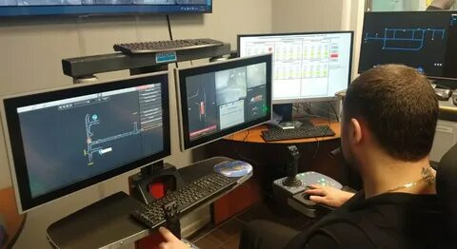
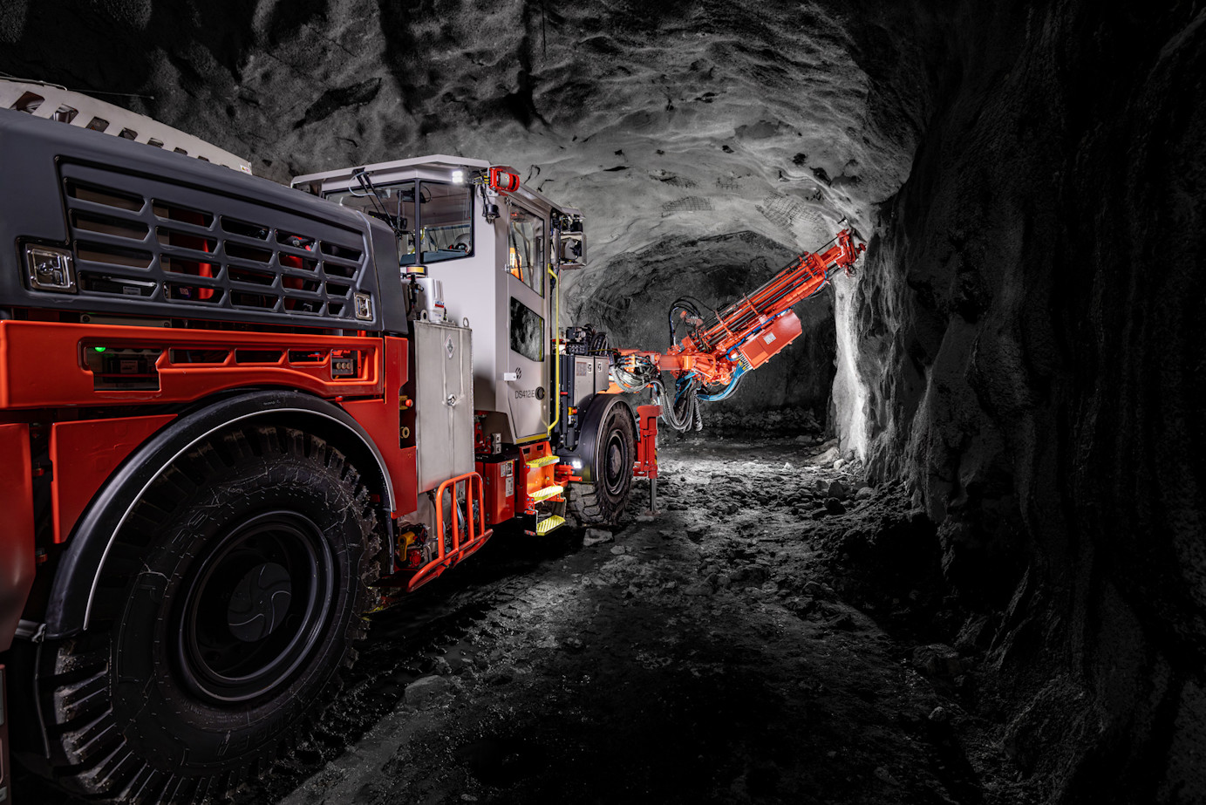
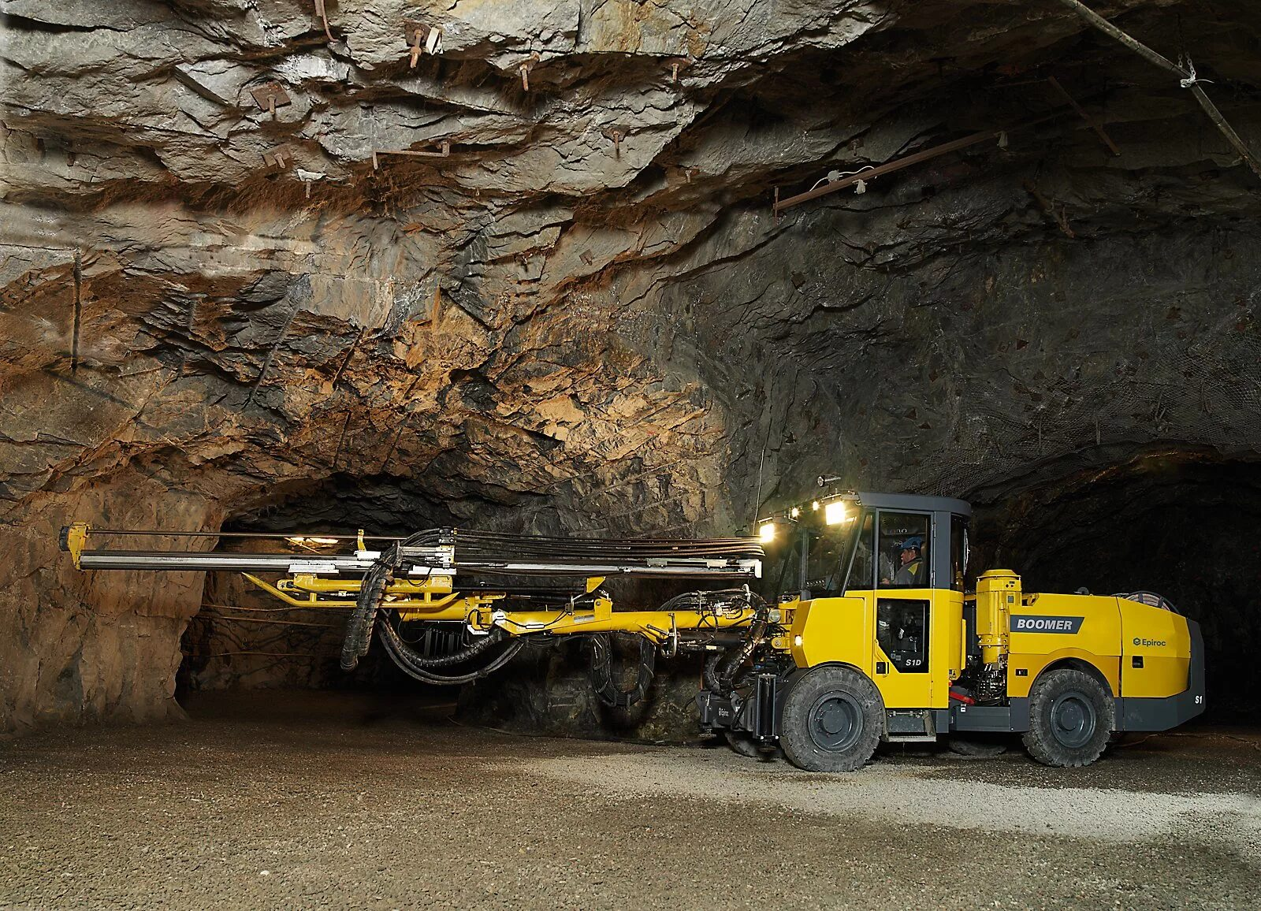
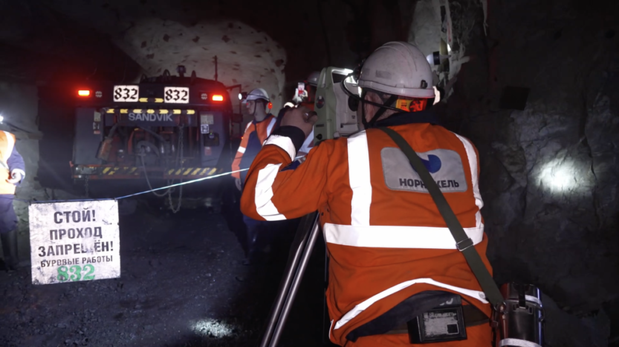
Уровень автоматизации горных машин в России
Система дистанционного управления AutoMine Tele-Remote
Подземная буровая установка Sandvik DS412i
Epiroc SmartROC / Boomer
Функции автоматизированных буровых установок:
-автоматическое позиционирование буровой стрелы
-автоматический цикл бурения
-контроль давления подачи и вращения
-автоматическое ведение бурового журнала
-передача данных в систему управления рудником.

Slide 13
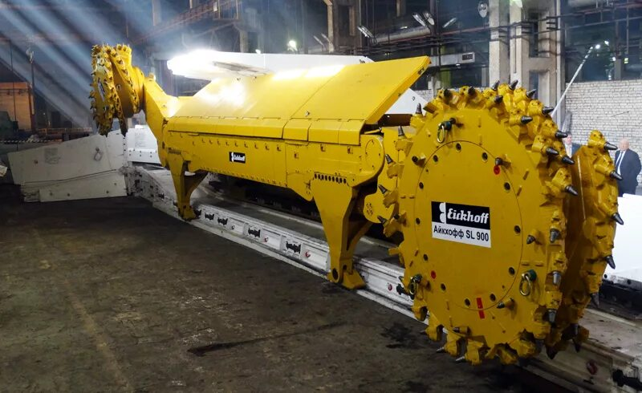
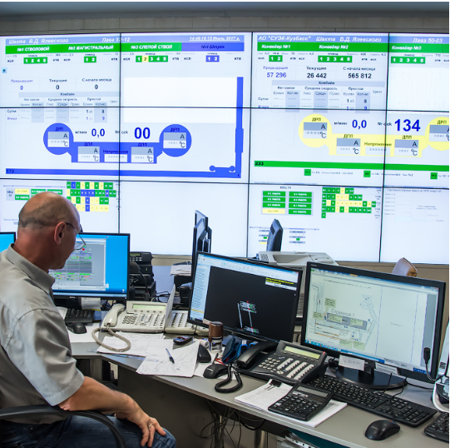
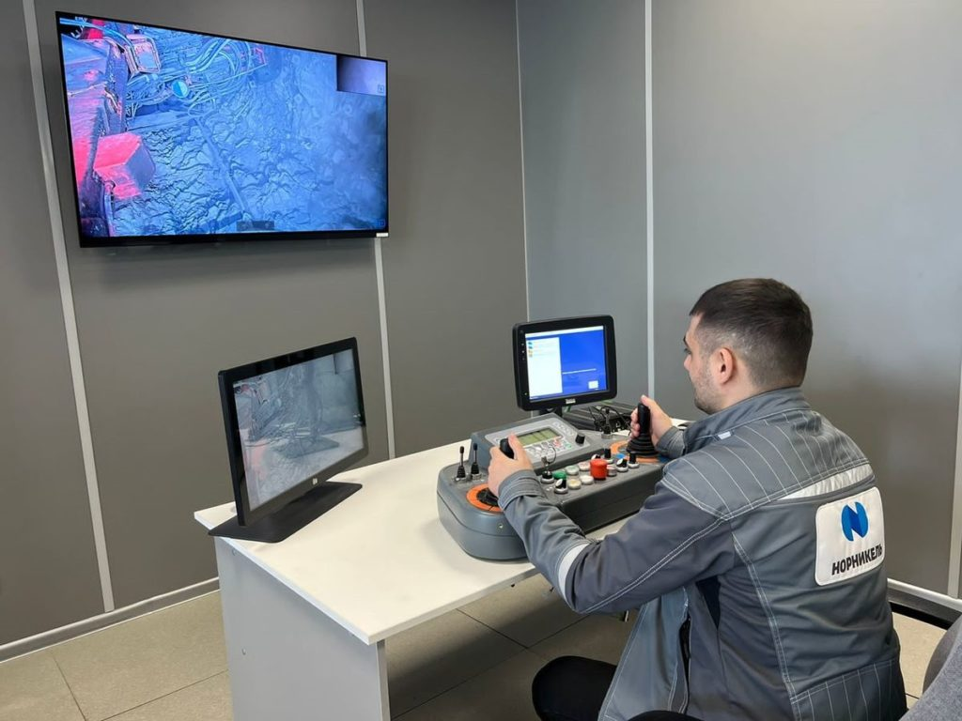
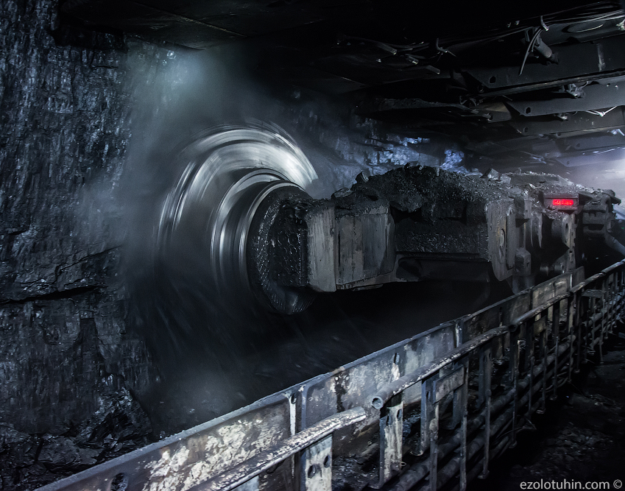
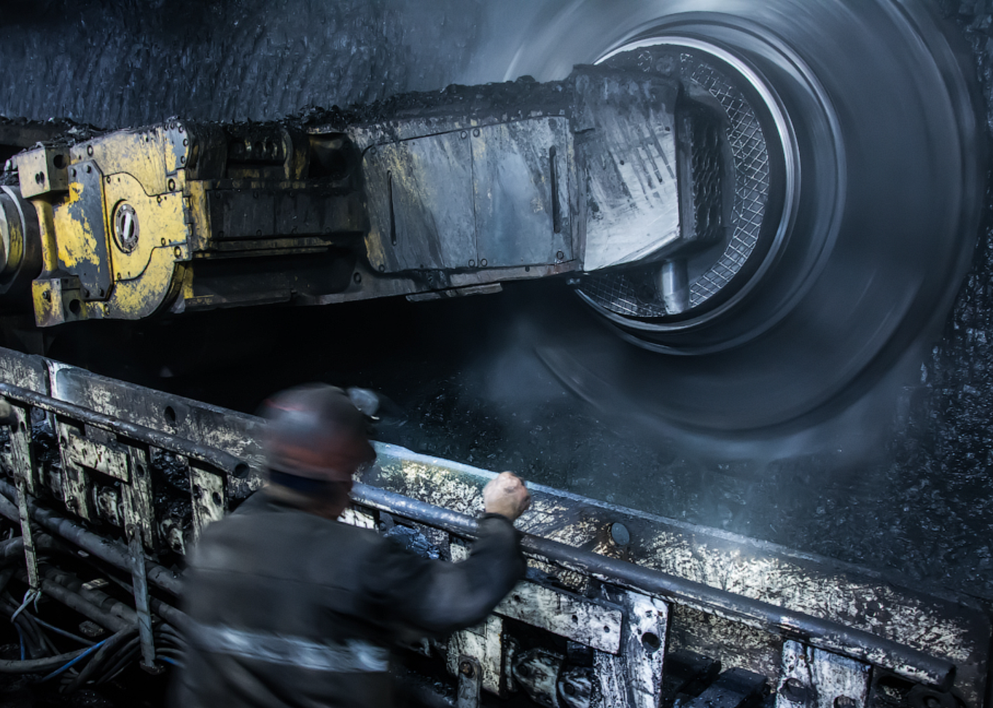
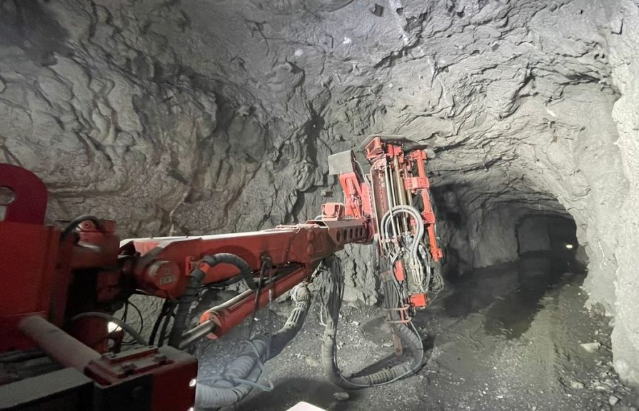
Уровень автоматизации горных машин в России
Шахтный комбайн Eickhoff SL 900, СУЭК-Кузбасс
Система удаленного бурения
на рудниках компании Норникель

Slide 14
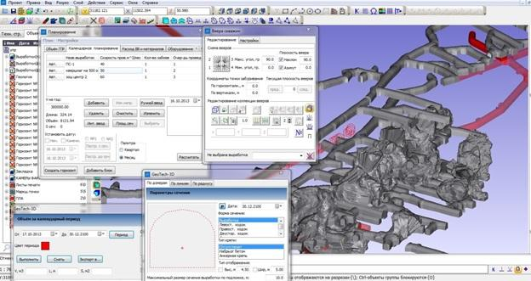
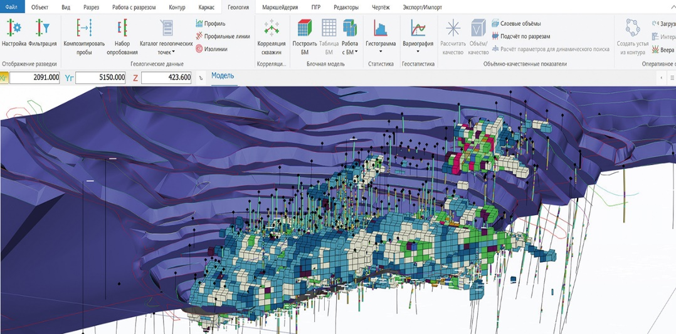
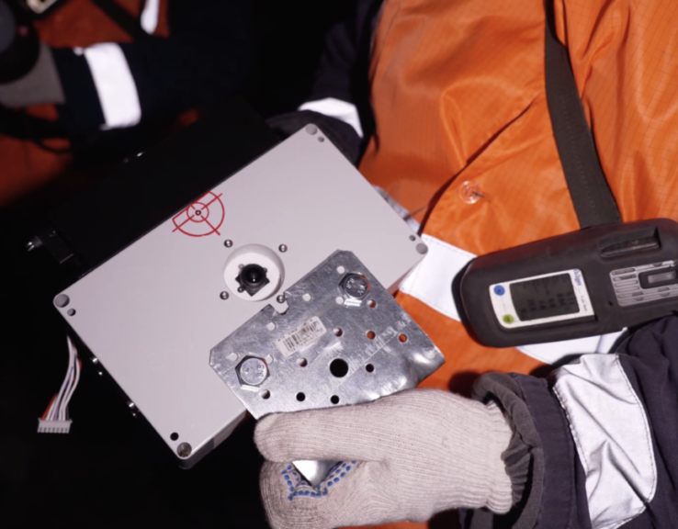
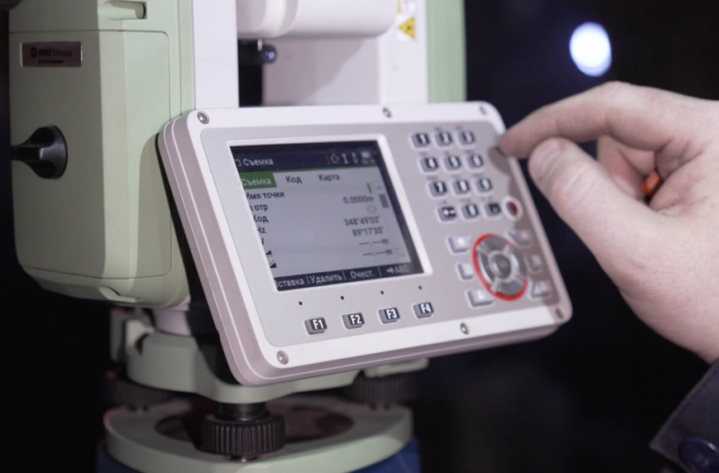
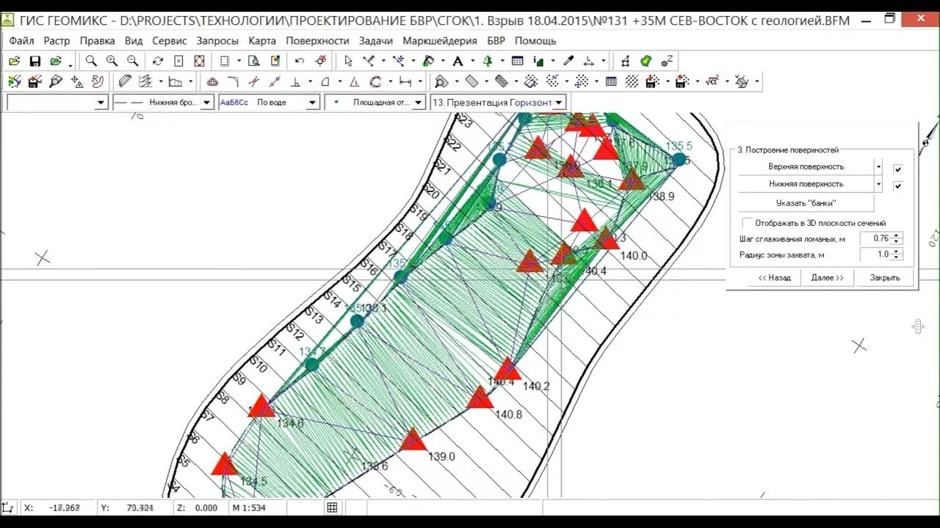
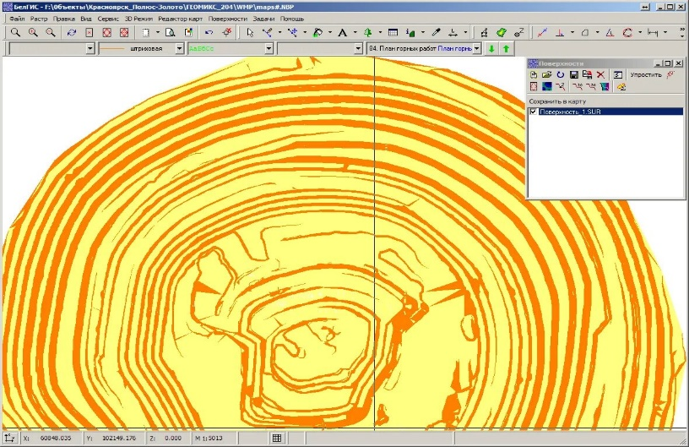
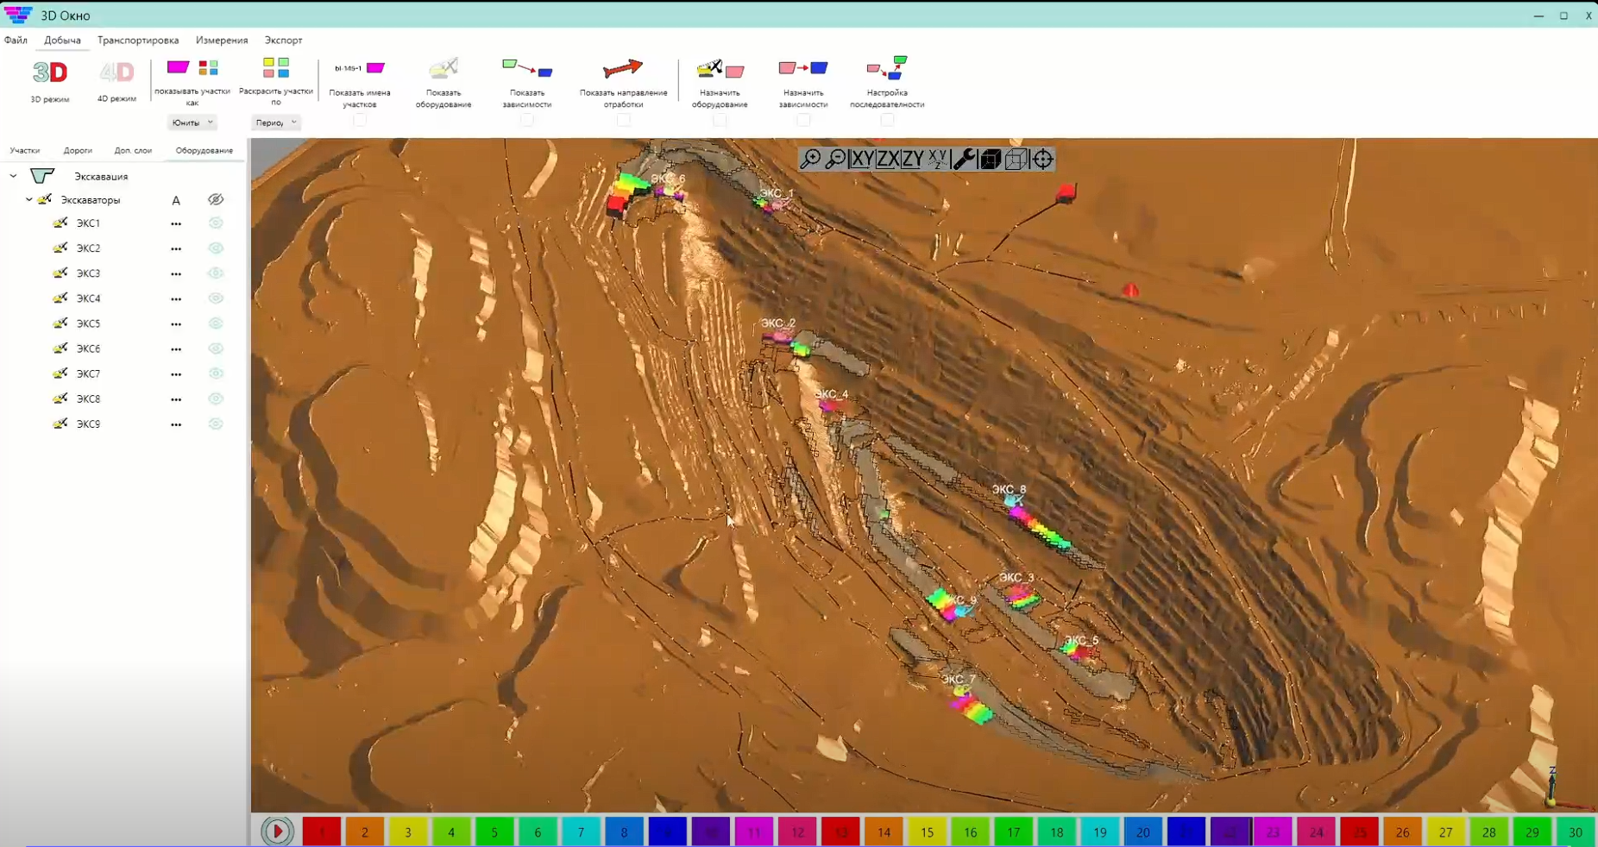
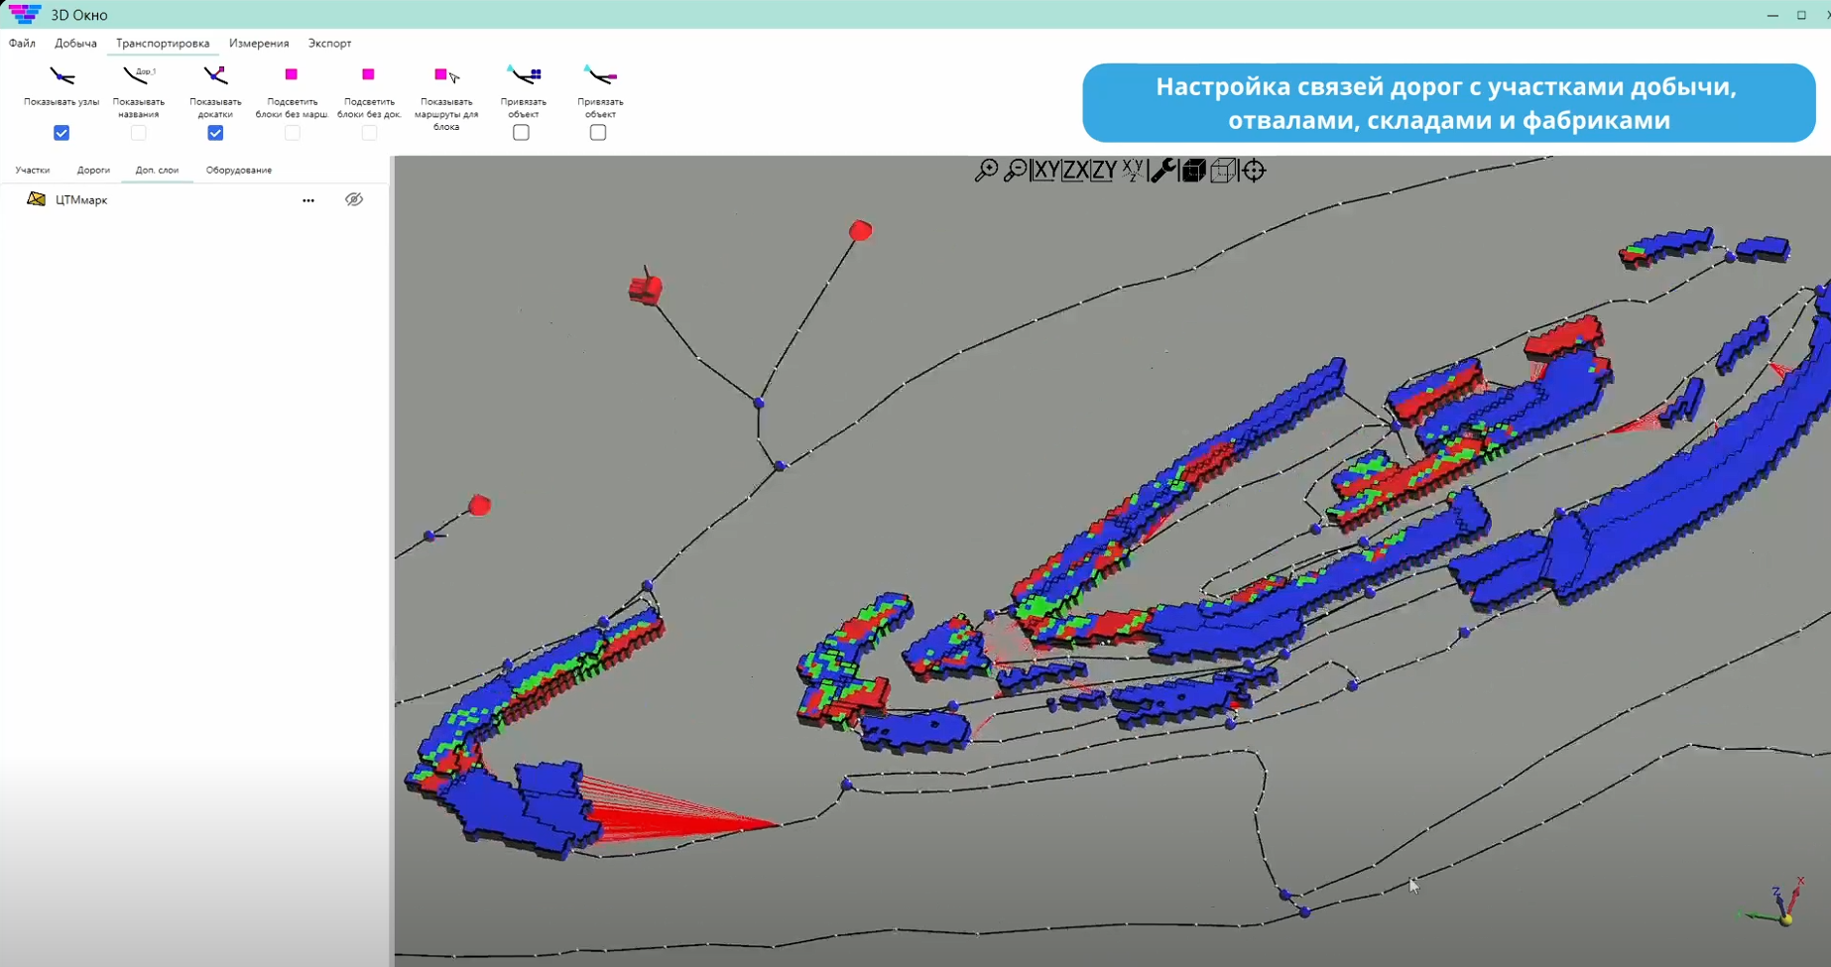
Уровень автоматизации горных машин в России
Цифровая система ГГИС «МАЙНФРЭЙМ»
Система позиционирования буровых установок
ООО «НТР», г.Томск
Цифровая система ГГИС «Геомикс»
Программа PAZL:TAKT «АИОМ Технологии»

Slide 15
Уровень импортозависимости в России
Доля отечественной продукции горнодобывающего производства на начало 2020-х годов составляла:
по комбайнам для очистных работ — менее 2%;
погрузчикам — не более 4%;
большегрузным автомобилям — 16–17%;
электровозам — на уровне 20%;
буровым машинам и станкам — менее 25%;
флоатационным машинам и гидроциклонам — порядка 25%;
механизированным крепям — в районе 26%;
погрузочным машинам — около 30%;
одноковшовым экскаваторам — примерно 45%.
С 2015 по 2025 год доля импорта на рынке горно-шахтного оборудования сократилась с 54% до 37%.
Уровень импортозависимости на 2025 г.:
- механизированные крепи — 61%,
- очистные комбайны — 94%,
- погрузочные машины — 65%,
- электровозы — 80%,
- дизелевозы и роботизированные ПДМ — 100%.

Slide 16
Сравнение по количеству горных роботов
Страна | Оценочное количество горных роботов | Основные типы | Ключевые рудники
Австралия | 900–1200+ | автономные самосвалы, буровые, бульдозеры | Pilbara (Rio Tinto, BHP, FMG)
Канада | 250–400 | автономные самосвалы, подземные LHD, буровые | Kearl, Suncor, Kidd Creek
Швеция | 100–200 | подземные автономные LHD и буровые | Kiruna, Malmberget
Россия | 30–80 | частично автономные буровые и телероботы | Норильский никель, АЛРОСА

Slide 17
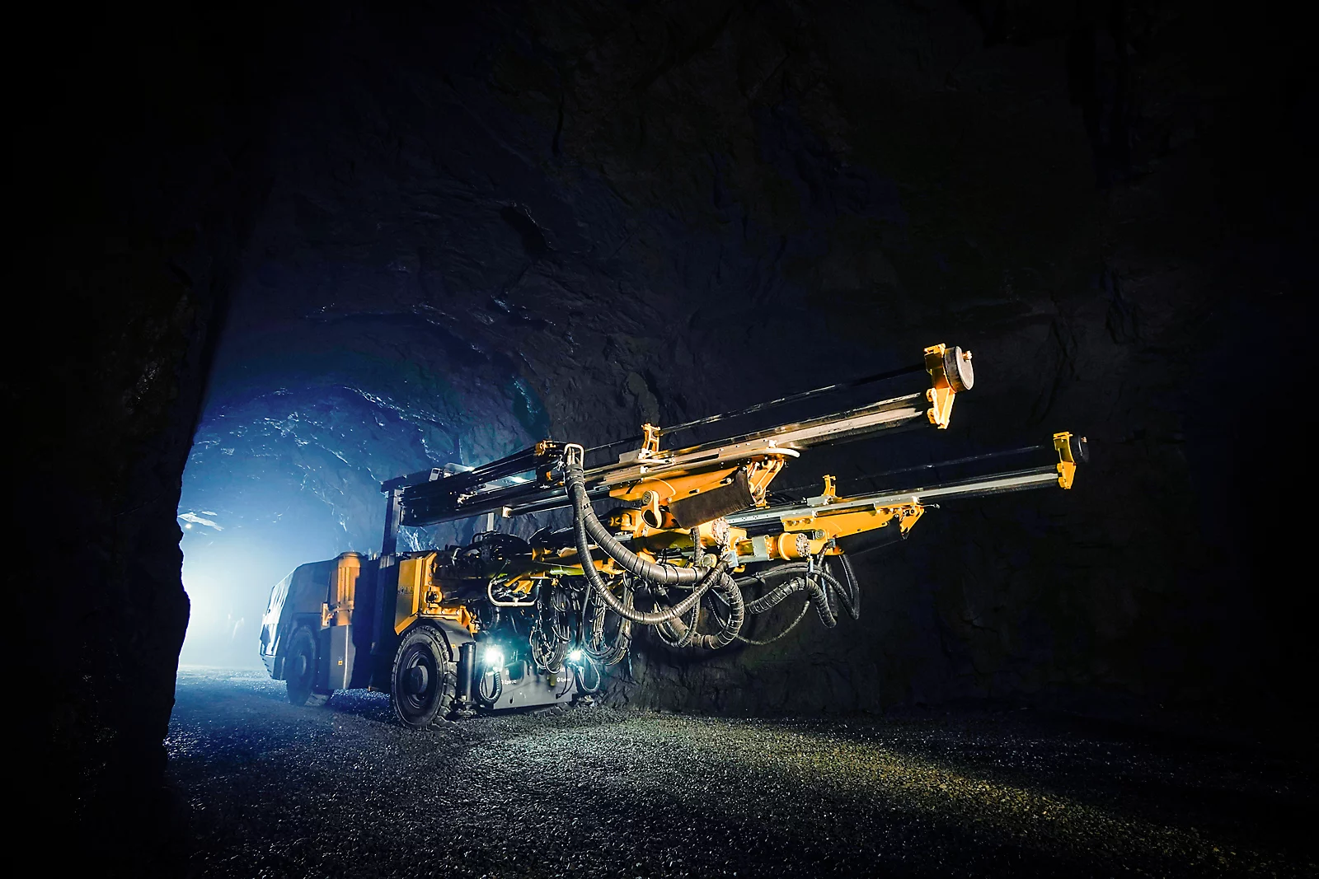
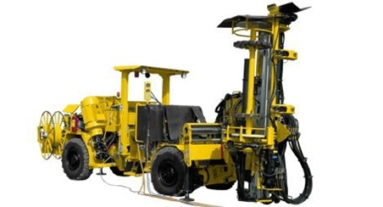
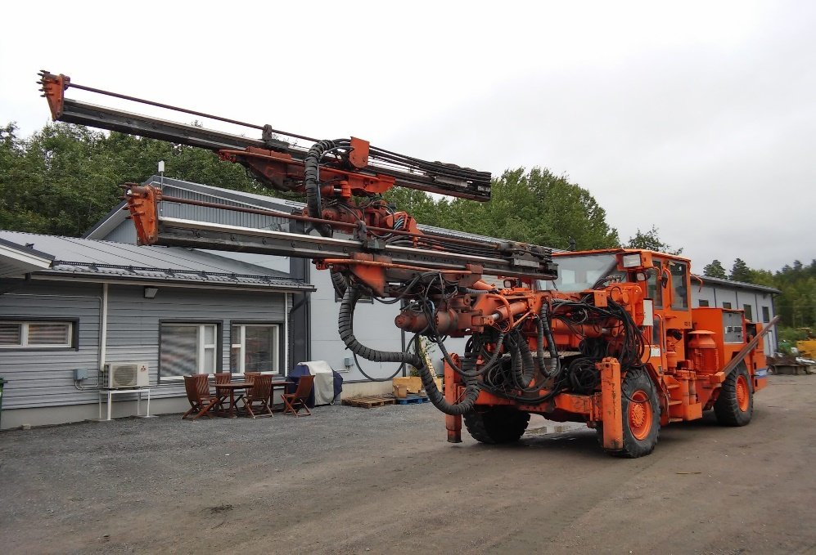
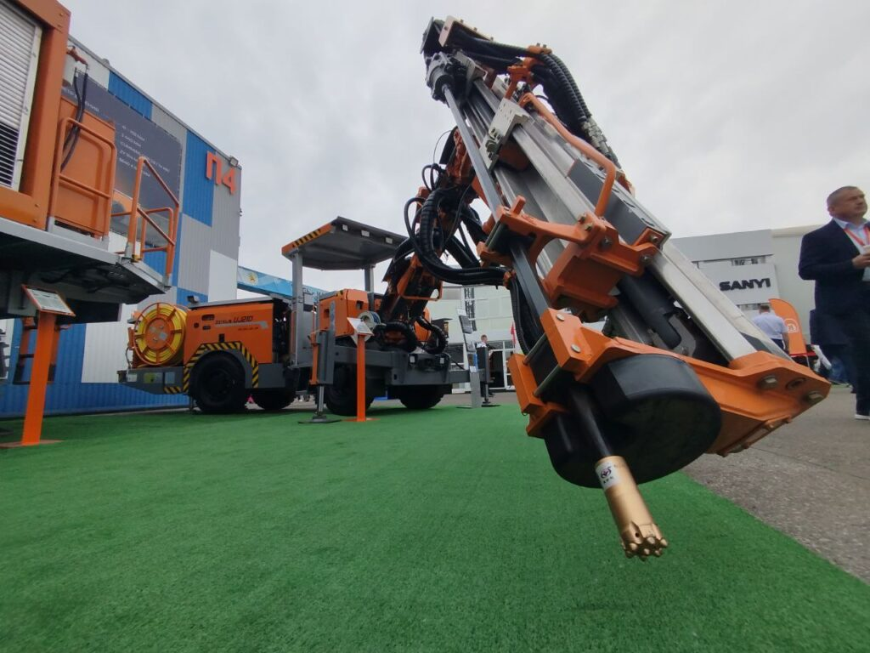
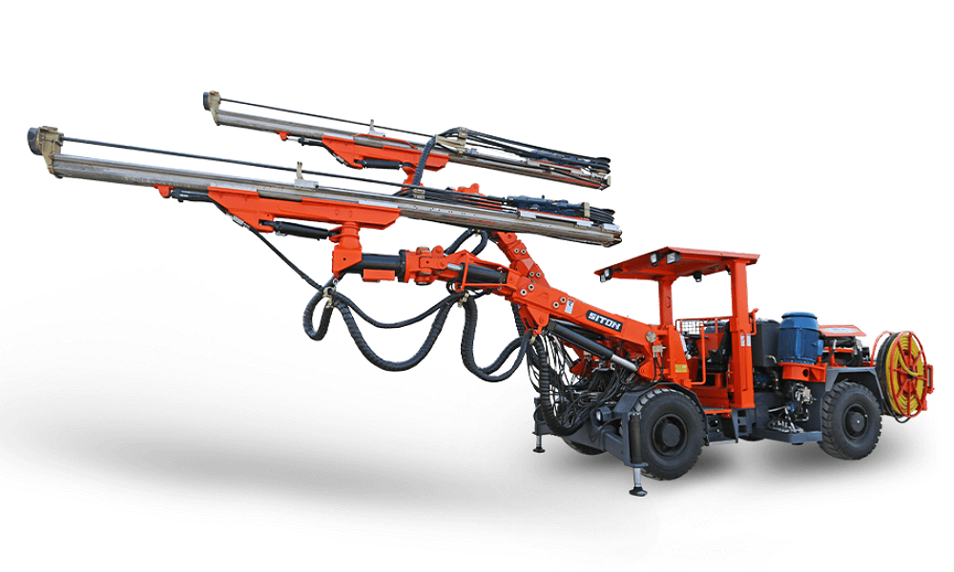
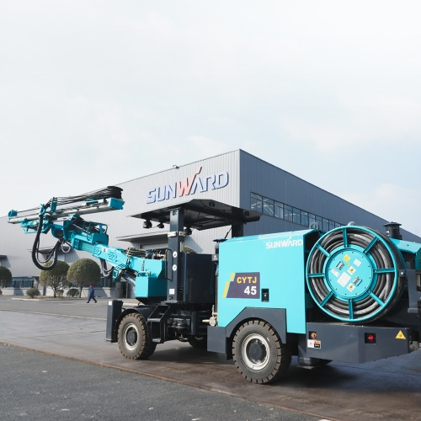
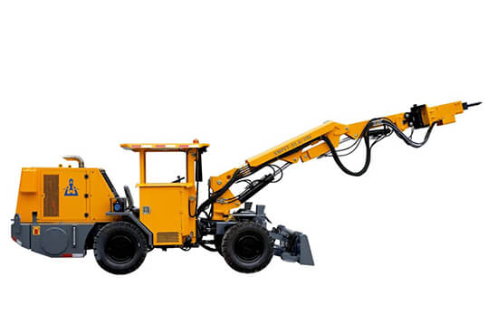
Импортные буровые установки
SANDVIK Tamrock Paramatic 360-60 (Швеция)
Epiroc Boomer 292 (Швеция)
Atlas Copсo Simba M7 C (Швеция)
Zega UJ21D (Китай)
Siton DD4-2b (Китай)
Sunward CYTJ45 (Китай)
Kaishan XMPYT-55.8/350 (Китай)

Slide 18
Основная проблематика внедрения автоматизации и роботизации на горных предприятиях России
1. Технологическая зависимость от зарубежных производителей
Мировыми лидерами в области автоматизации горной техники являются компании Sandvik, Epiroc, Atlas Copco,
Caterpillar и Komatsu.
-системы навигации и позиционирования техники в шахтах;
-программное обеспечение ;
-управления флотом машин;
-цифровые карты рудников;
-системы адаптивного бурения;
-промышленную связь (LTE/5G/Wi-Fi);
-центры удалённого управления.
2. Недостаток отечественных разработчиков
В России есть производители горной техники, но они пока не обладают достаточными компетенциями в автономных системах.
Отсутствуют:
-серийные автономные буровые установки;
-серийные автономные ПДМ;
-системы управления флотом горных машин;
-программные платформы автономных рудников.
3. Недостаточное развитие цифровой инфраструктуры рудников
Автономная техника требует развитой инфраструктуры:
-подземных Wi-Fi, LTE, 5G сетей;
-цифровых 3D-карт рудников
систем позиционирования техники;
-центров удалённого управления (ROC)
5. Отсутствие отечественных программных платформ автономного рудника
Современные автономные рудники используют специализированные системы управления производством и техникой:
MineStar Fleet(Caterpillar); OptiMine(Sandvik); Mobilaris Mining Intelligence(Epiroc); Modular Mining DISPATCH (Komatsu) и др.;
В РФ: «Цифра. Карьер», «Карьер» (ВИСТ Групп), OES.Mine.
6. Отсутствие стандартов автономных рудников
В России практически отсутствуют:
-нормативы эксплуатации автономной техники;
-стандарты безопасности автономных машин;
-регламенты взаимодействия человека и робота в шахте.
4. Кадровая проблема
Для внедрения автономных рудников нужны специалисты:
-по робототехнике;
-по промышленным IT-системам;
-по анализу данных;
-по системам управления горным.

Slide 19
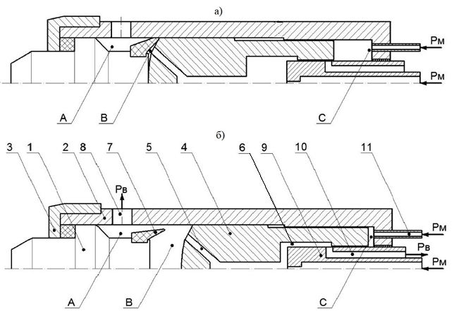
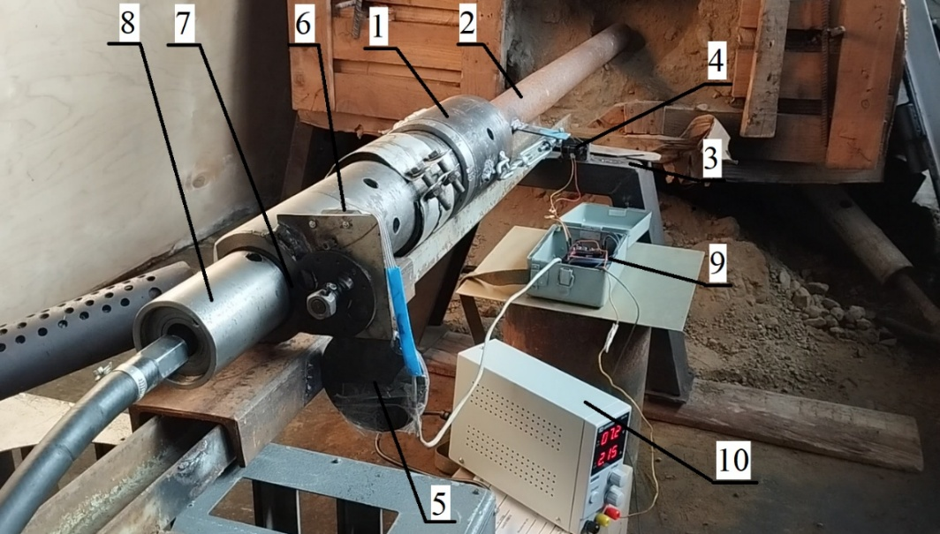
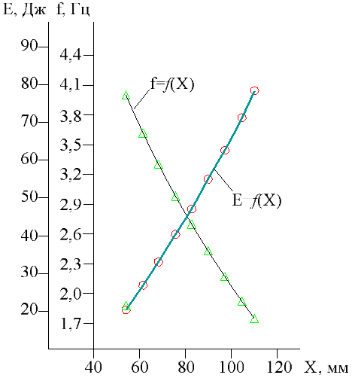
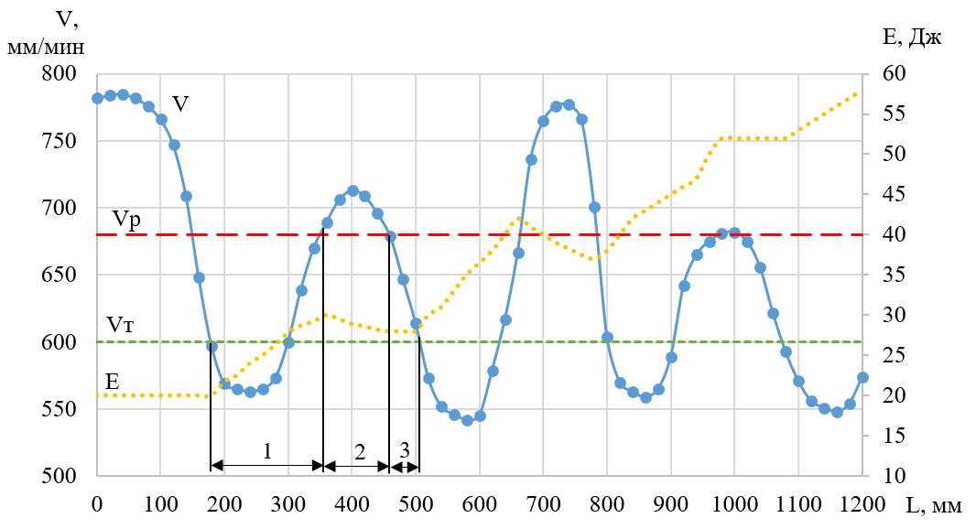
Исследование процесса взаимодействия пневмоударного устройства с породным массивом для реализации адаптивной технологии проходки скважин
Конструктивная схема пневмоударной машины
Стенд для реализации адаптивной технологии
Графики изменения энергии удара Е и скорости погружения V трубы от ее длины L
Изменение энергии ударного импульса E, частоты f от величины рабочего хода X ударника пневмоударной машины

Slide 20
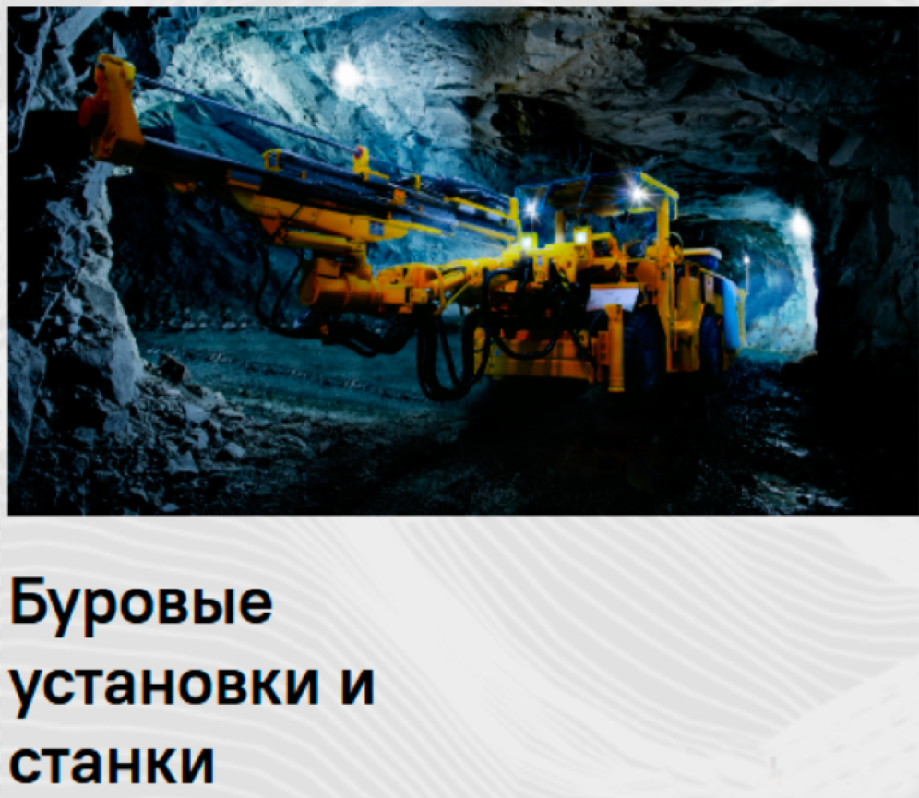
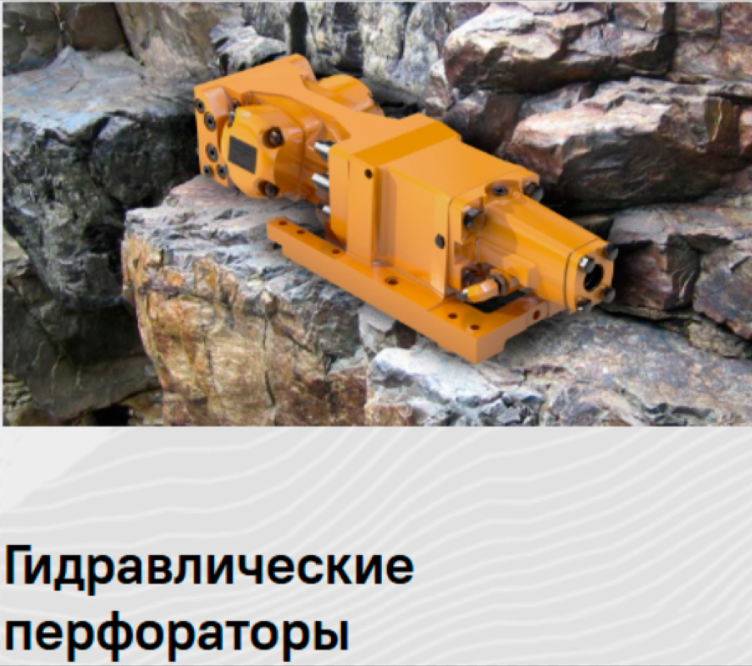
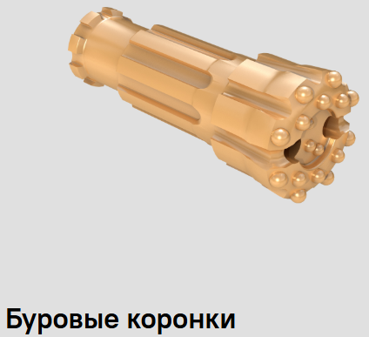
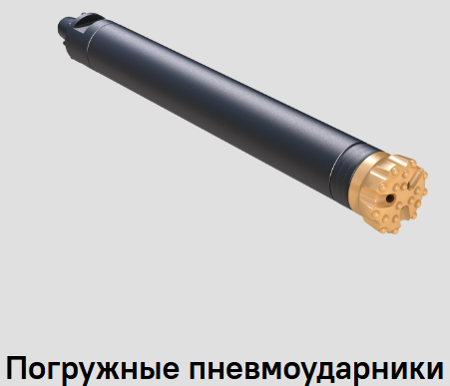
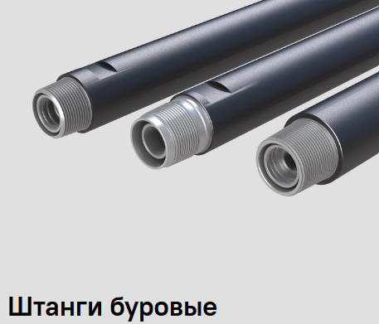
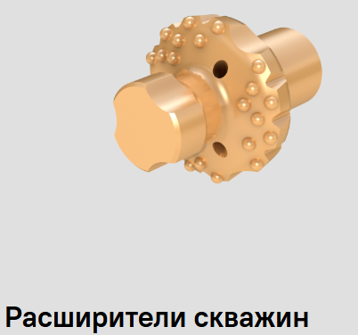
Продукция АО «Машиностроительный холдинг» г. Екатеринбург

Slide 21
Благодарю за внимание!

